Slide 1
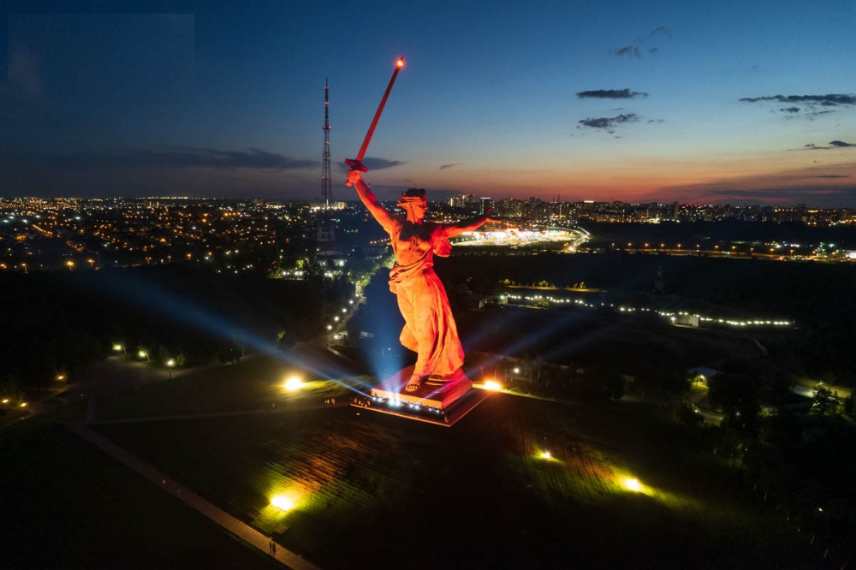


Высота 102
Главная высота России

Slide 2
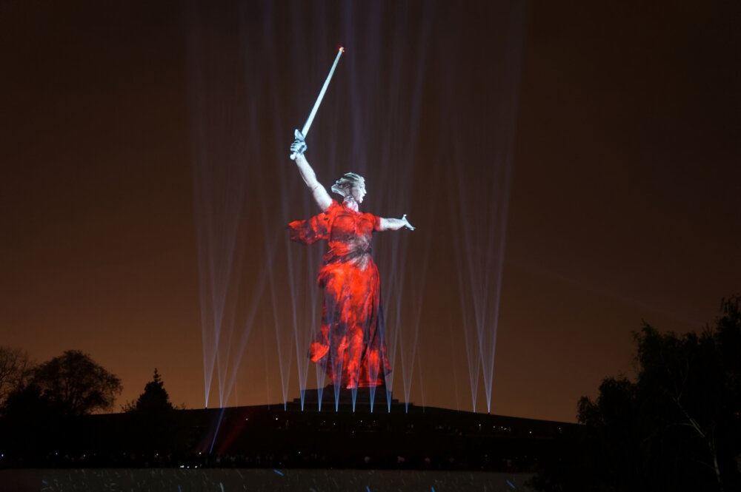
Мамаев курган - одна из самых посещаемых достопримечательностей нашей страны.
На военно-топографических картах Великой Отечественной он значился как «Высота 102»
Тот, кто ею владел, мог контролировать почти весь Сталинград, Заволжье и переправы через Волгу.
Ожесточенные бои за господство над Мамаевым курганом продолжались 135 дней.
После битвы на каждый квадратный метр земли приходилось от 500 до 1250 пуль и осколков. В первую послевоенную весну Мамаев курган не зазеленел, на сгоревшей земле не выросла даже трава.

Slide 3
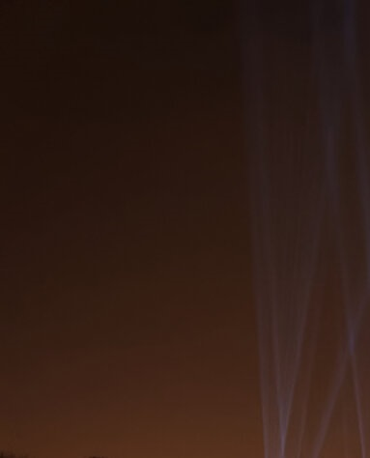
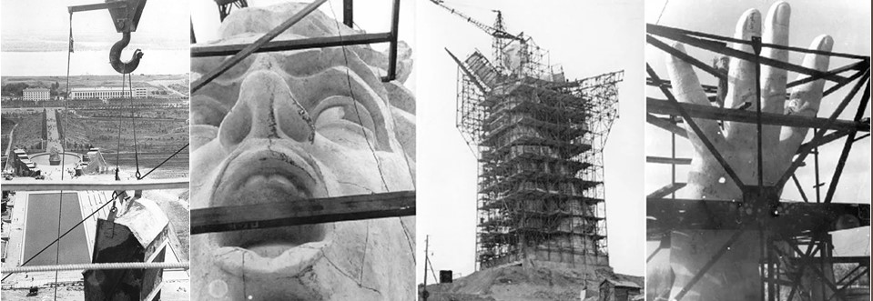
34 тысячи защитников Сталинграда захоронены на Мамаевом Кургане
Памятник-ансамбль «Героям Сталинградской битвы»
олицетворяет память о сражении и героизме советских солдат
Мемориал торжественно заложили 2 февраля 1958 года.
Грандиозная, поистине народная стройка шла почти девять лет.
15 октября 1967 года состоялось торжественное открытие.

Slide 4
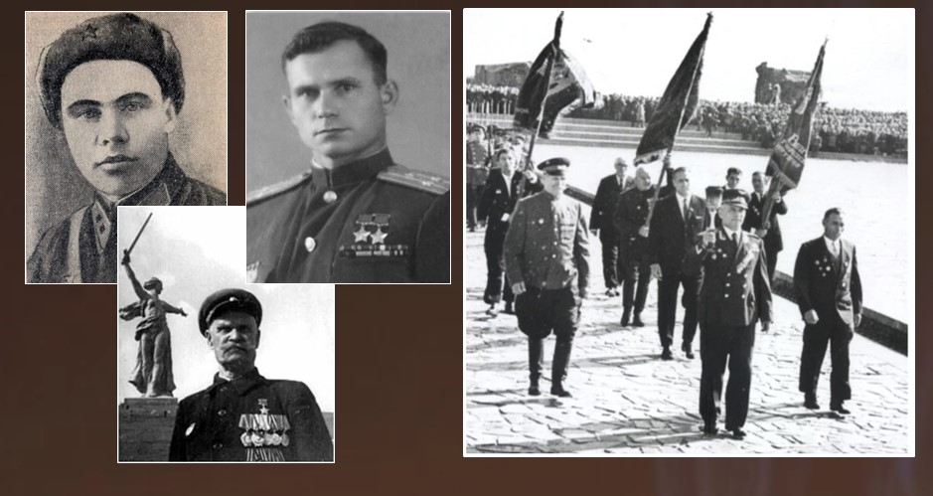
Вечный огонь в Зал воинской славы везли через весь город с площади Павших Борцов. Сопровождали его защитник Дома Павлова Иван Афанасьев, дважды Герой Советского Союза летчик Василий Ефремов и Герой Советского Союза казак Константин Недорубов.

Slide 5
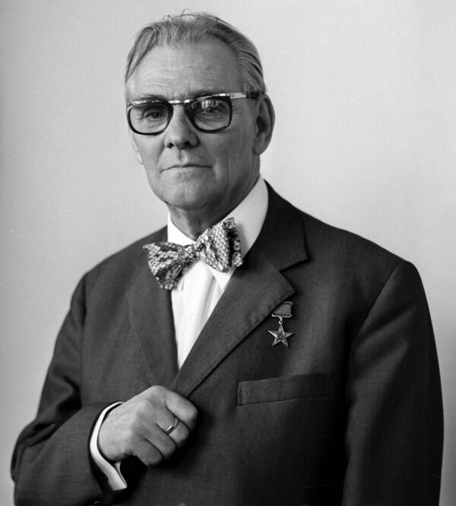
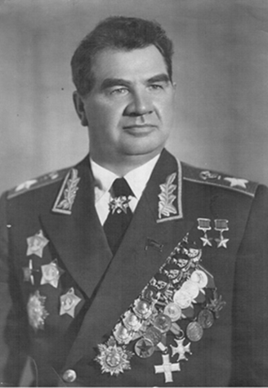
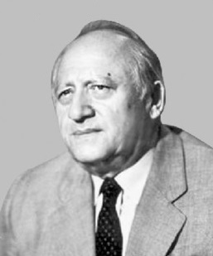
Вучетич Е.В.
Скульптор Евгений Викторович Вучетич, за работу над мемориалом, был удостоен звания Героя Социалистического Труда.
Василий Иванович Чуйков, командовавший героической 62й Армией во время сражения, был военным консультантом при возведении мемориального комплекса.
Главным архитектором стал
Яков Борисович Белопольский.
Сложнейшие расчёты устойчивости этой конструкции сделал доктор технических наук Николай Никитин.
Проектирование ансамбля поручили «Сталинградпроекту», строительство «Сталинградгидрострою», который возводил Волжскую ГЭС.

Slide 6
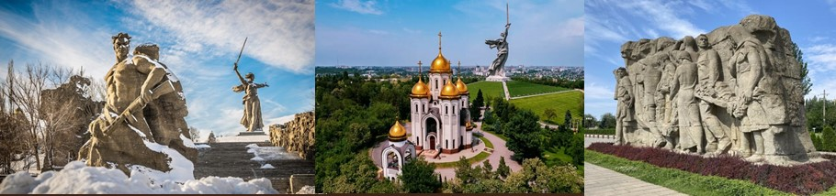
Ранее вершиной Мамаева Кургана была местность, находящаяся в 200 метрах, на которой сейчас расположен Храм Всех Святых.
Нынешнюю вершину для построения памятника сформировали искусственно, сверху насыпали 150 тысяч тонн земли.
26 га - общая площадь всего мемориального комплекса.
20 тысяч кубометров бетона ушло на его создание.
19 тысяч квадратных метров гранита уложили на склонах.
1000000 кубометров - объем земляных работ при строительстве мемориала на Мамаевом кургане.
Монументы впервые было решено сделать не из камня, а из железобетона.

Slide 7
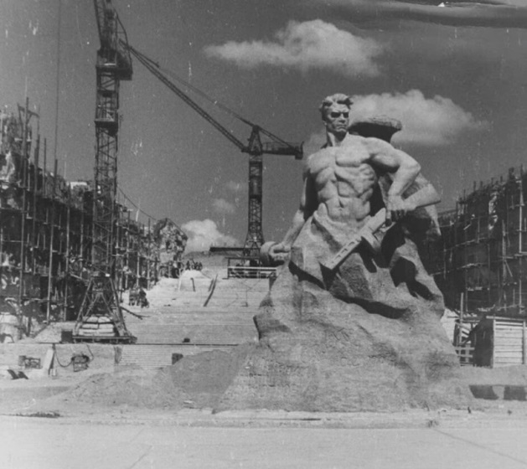
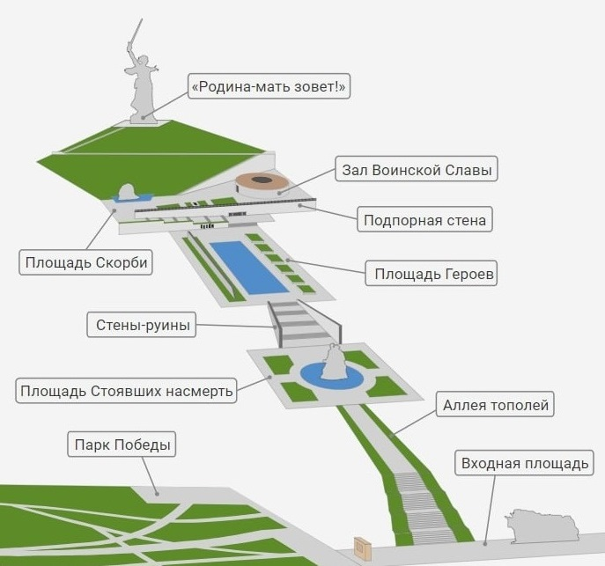

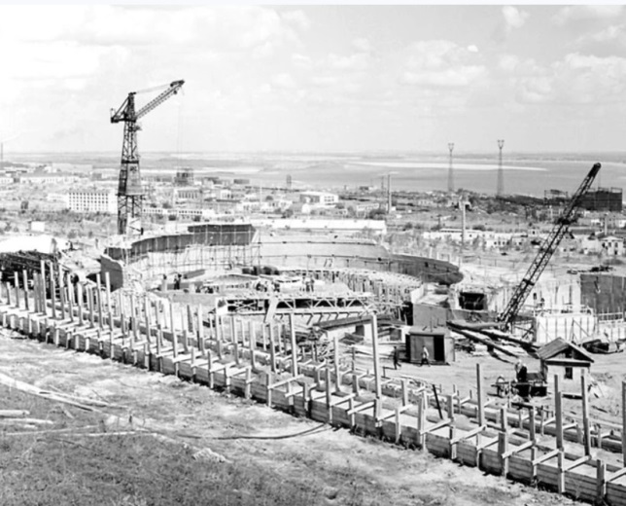
Сначала на Мамаевом кургане появилась скульптура «Стоять насмерть», потом - стены-руины, последним стал зал Воинской славы.
От подножия к верхней площадке ведет 200 степеней, по количеству дней Сталинградской битвы.

Slide 8
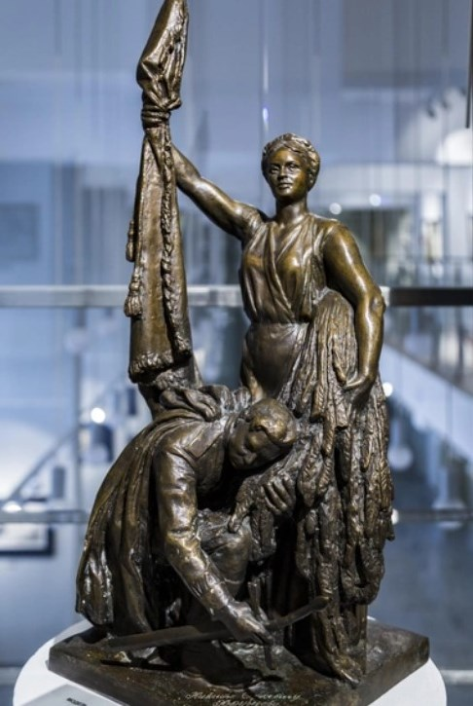
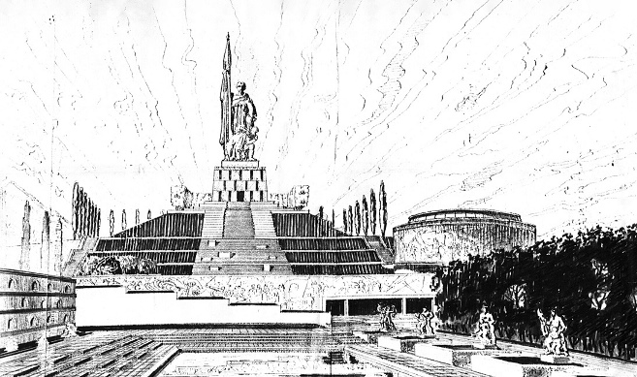
Самым сложным и грандиозным сооружением мемориала является монумент «Родина-мать зовет!».
На его строительство ушло 8 лет.
На создание образа «Родины-матери у Вучетича ушло 2 года.
Изначально проект предполагал наличие двух фигур (женщины и коленопреклоненного солдата), а в руке Родина-мать должна была держать не меч, а красное знамя.

Slide 9
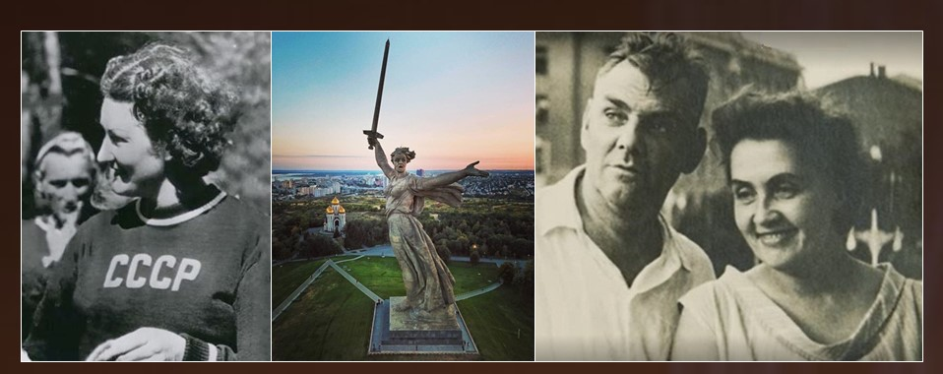
Искусствоведы единодушны во мнении, что на создание фигуры «Родины-матери» скульптора вдохновила античная скульптура богини победы Ники, кто именно позировал Вучетичу, неизвестно.
Вероятнее всего, прототипами стали как минимум две женщины – советская спортсменка, призер Олимпийских игр 1952 года в метании диска Нина Думбадзе, а также супруга скульптора Вера Владимировна.

Slide 10
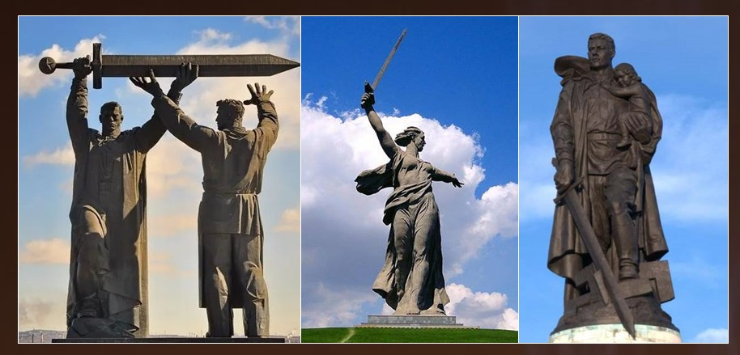
Монумент «Родина-мать зовет!» является второй частью триптиха, состоящего также из монументов «Тыл - фронту» в Магнитогорске и «Воин-освободитель» в берлинском Трептов-парке. Подразумевается, что меч, выкованный на берегу Урала, потом был поднят Родиной-матерью в Сталинграде и опущен после Победы в Берлине.

Slide 11
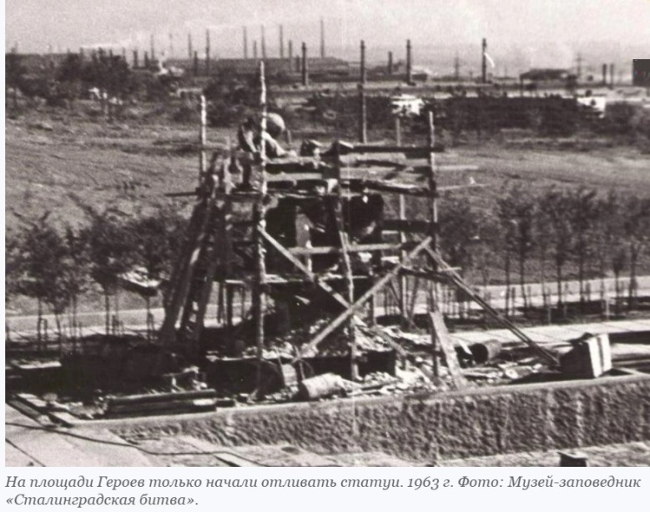
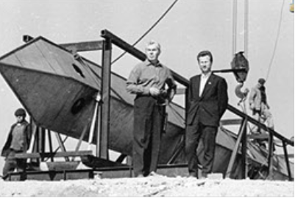
Только на леса для строительства памятника ушло более 1000 тонн металла. Монтировали их полтора года.
Грузовики, доставлявшие бетон, были помечены лентами. Им разрешалось проезжать «на красный», ведь была необходима стабильная поставка бетона, иначе швы между слоями могли оказаться недостаточно прочными. Отливали Родину-мать прямо на месте, по лекалам делали гипсовые формы и заполняли их бетоном.
А вот руки, голову и шарф Родины-матери решено было сделать на земле. Их поднимали наверх при помощи крана, как и меч.

Slide 12
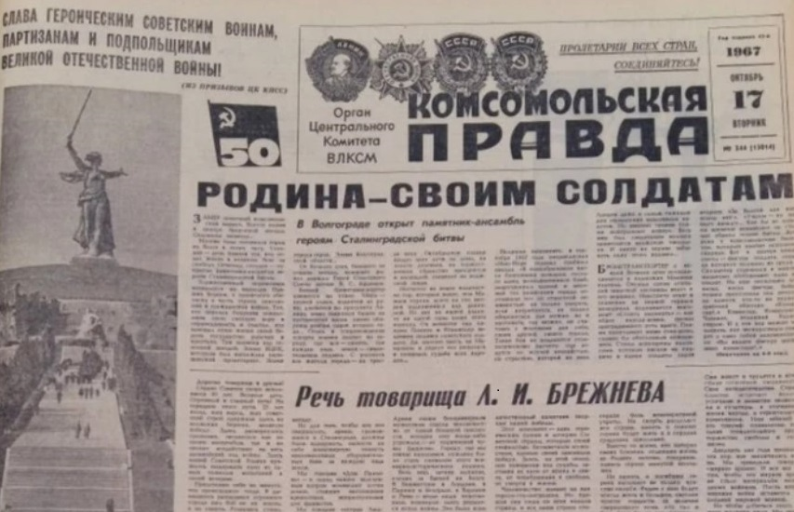
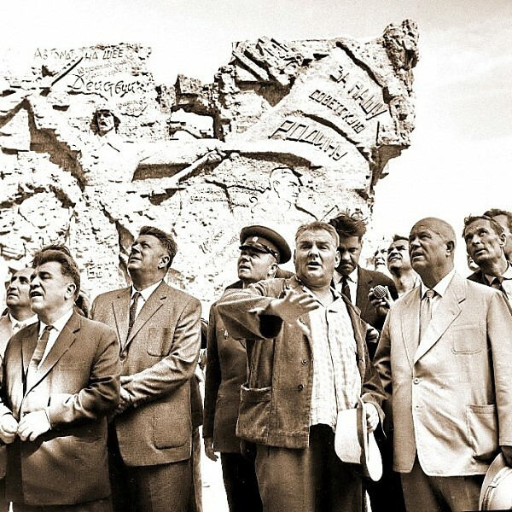
Металл для монумента поставляли с местного завода «Красный Октябрь». Гранит для лестниц и бордюра везли из карьеров Украинской ССР, поливные насосы - из Уфы, прожекторы - из Калининграда, вентиляторы для Зала воинской славы - из Оренбурга. Строили мемориал всей тогда ещё огромной страной.
40 000 деревьев и 24 000 кустарников высадили на склонах работники Волгоградского треста зеленого хозяйства.

Slide 13
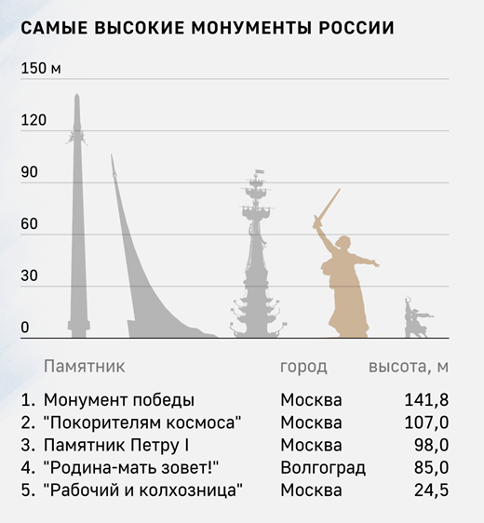
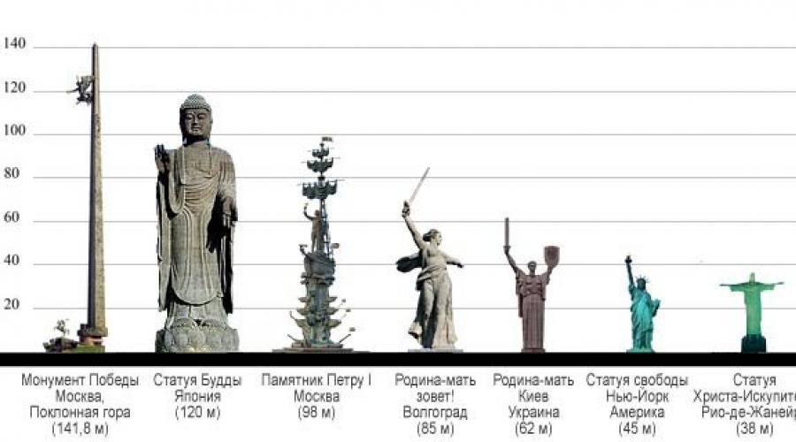
На момент открытия 15 октября 1967 года монумент стал самым высоким в мире (85 метров) и был внесен в Книгу рекордов Гиннесса.
В этом статусе творение Вучетича пребывало почти четверть века.

Slide 14
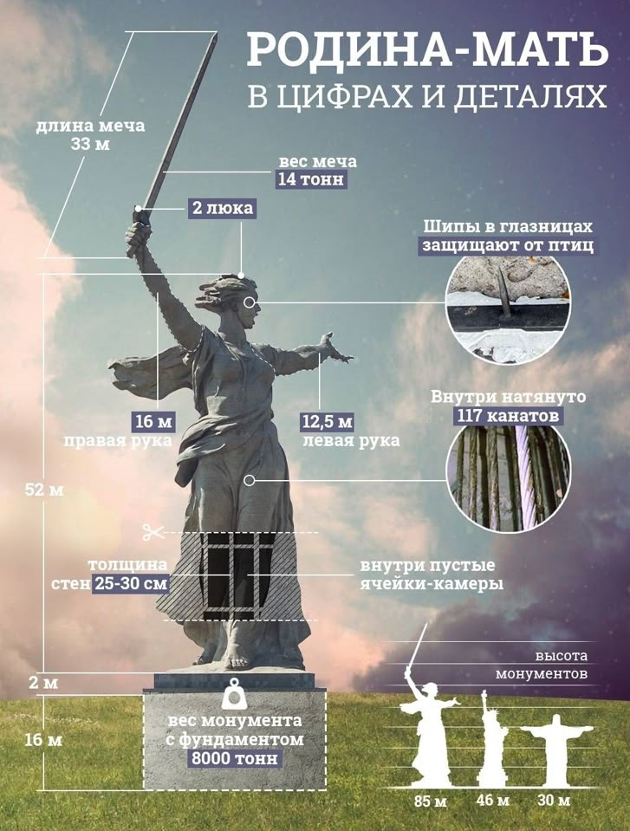
Памятник установлен на плите высотой всего 2 метра, которая покоится на подземном фундаменте высотой 16 метров.
Высота женской фигуры - 52 метра.
Статуя стоит свободно на плите, как шахматная фигура на доске.
Статуя сделана из предварительно напряжённого железобетона - 5500 тонн бетона и 2400 тонн металлических конструкций. Общий вес монумента – 800 тонн.

Slide 15
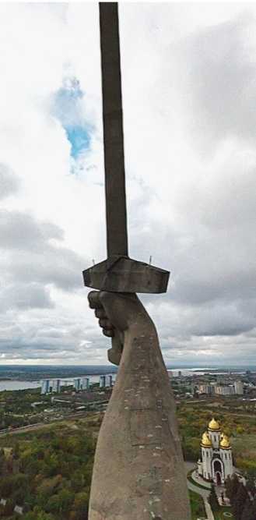
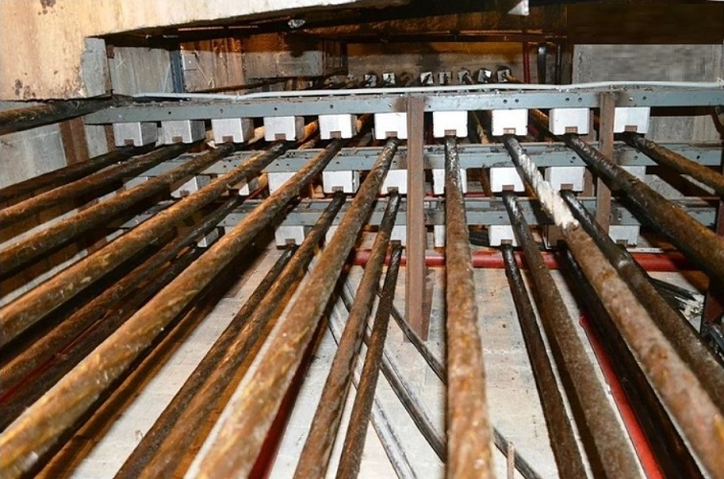
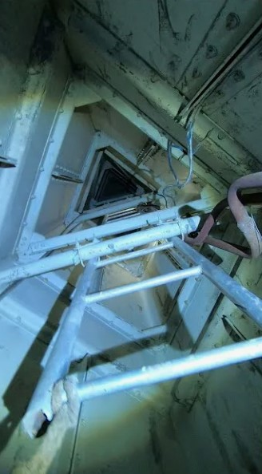
Внутри вся статуя Родины-Матери полая и состоит из отдельных ячеек камер размером 3х3 и высотой 4 метра. Таких «этажей» одиннадцать.
Жёсткость каркаса поддерживается 99 металлическими тросами диаметром 38 миллиметров, постоянно находящимися в натяжении. Каждый из тросов выдерживает нагрузку в 60 тонн, они идут от пяток до уровня груди и через руки монумента. 77 таких канатов стягивают Родину-мать сверху вниз, еще 10 канатов в левой руке и 12 - в правой.

Slide 16
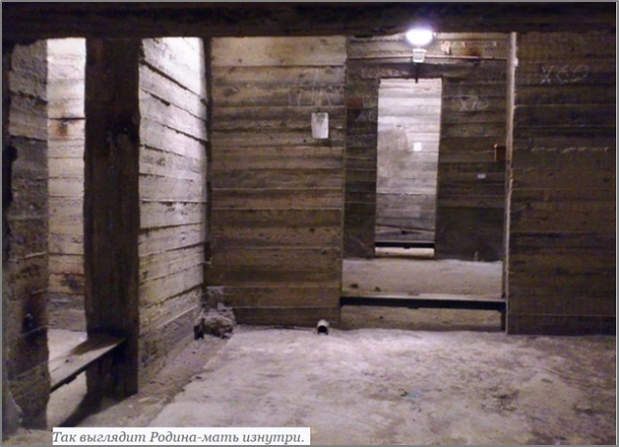
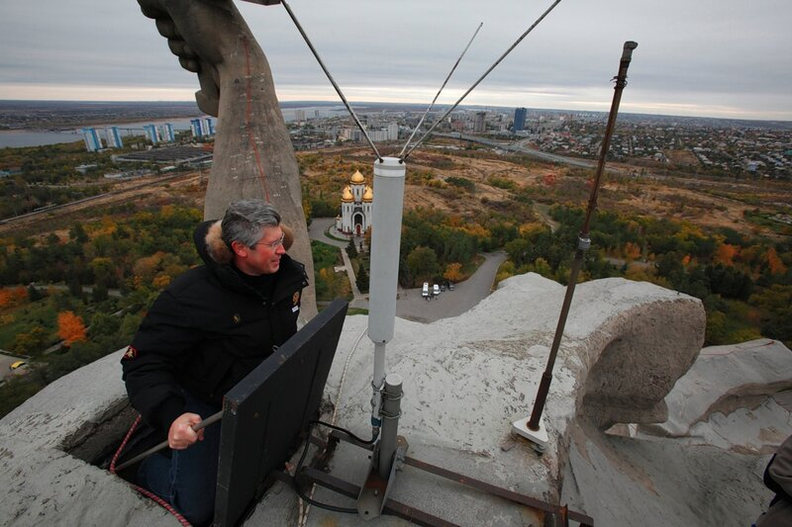
Меч длиной 33 метра и весом 14 тонн был первоначально сделан из нержавеющей стали, обшитой листами титана. Но ветру листы обшивки гремели, и дополнительно нагружали руку.
В 1972 году меч заменили на стальную аэродинамическую конструкцию. Чтобы гасить колебания от ветра, в верхней части сделали специальные жалюзи - демпферы.
«Сердце» Родины-матери - это небольшая комнатка, где расположена аппаратура, контролирующая натяжение канатов, температуру бетона и уровень деформации. Наверху скульптуры есть люк, ещё один - в эфесе меча.

Slide 17
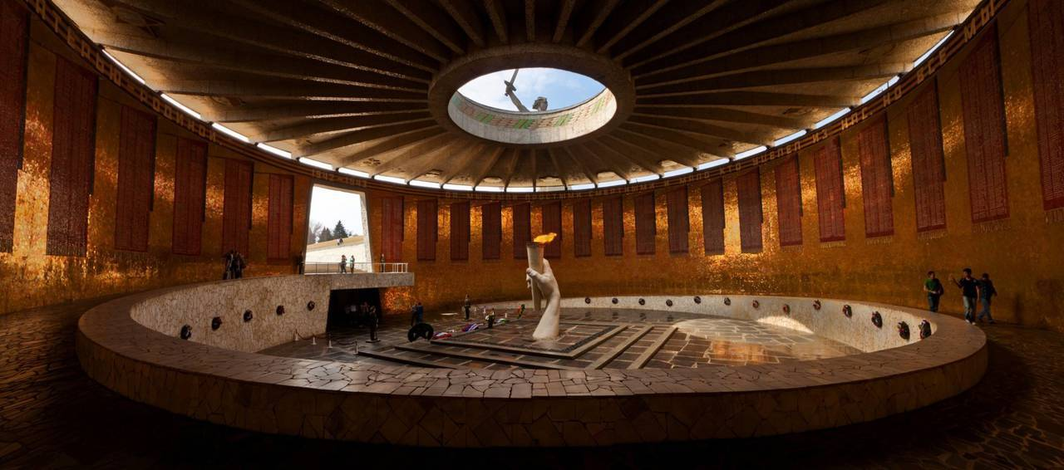
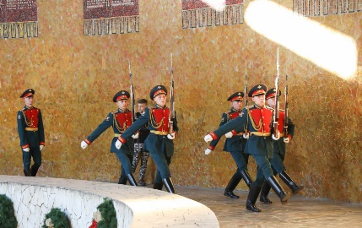
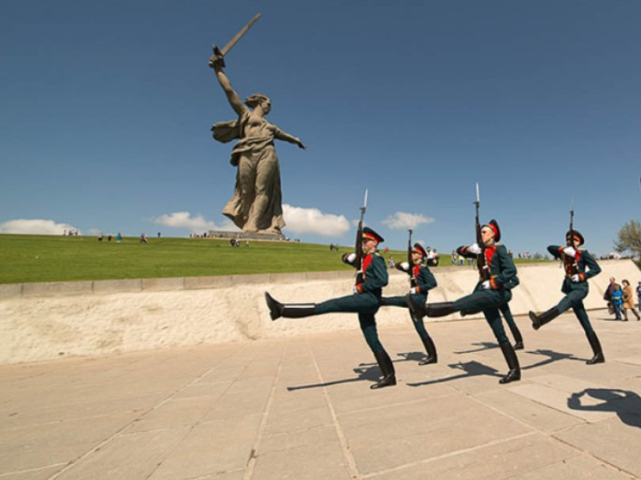
Волгоградская 46-я отдельная стрелковая рота Почетного караула была создана приказом Министра обороны СССР 28 января 1968 года. Именно в этот день к мемориалу «Героям Сталинградской битвы» заступил первый караул. С тех пор военнослужащие легендарного подразделения несут службу у Вечного огня в Зале воинской славы на Мамаевом кургане.
Почетный караул стал одной из визитных карточек города.

Slide 18


Силуэт скульптуры «Родина-мать зовёт!» был взят за основу при разработке герба и флага Волгоградской области.
Изображение скульптуры украшает и юбилейный логотип 80-летия Победы советского народа в Великой Отечественной войне.

Slide 19
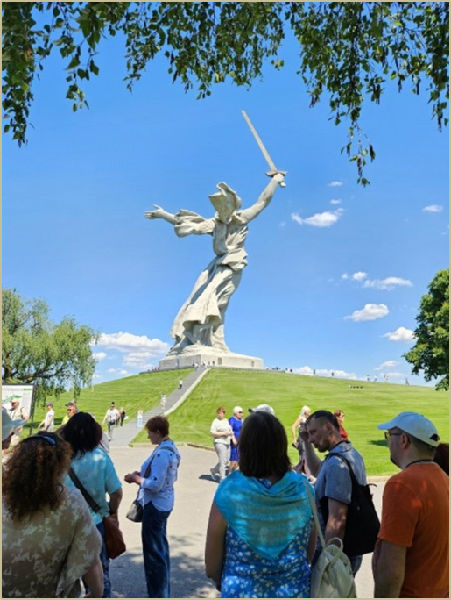
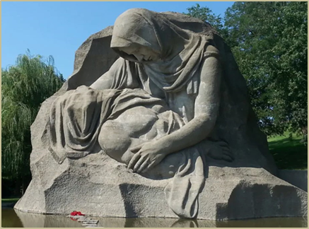
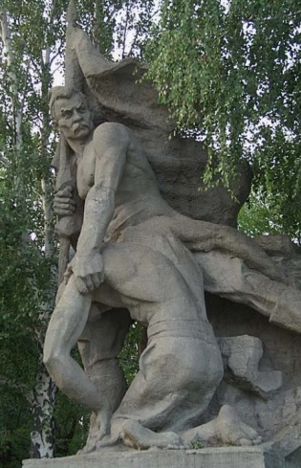
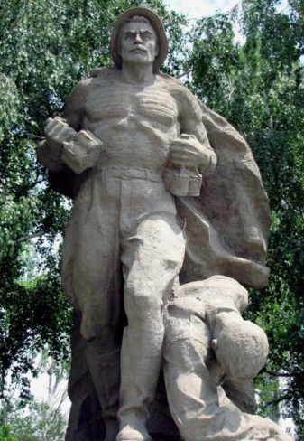
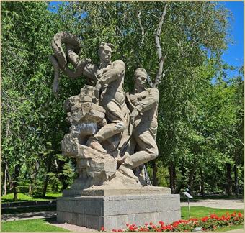
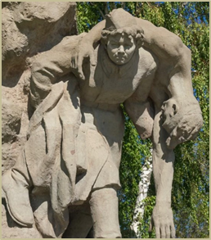
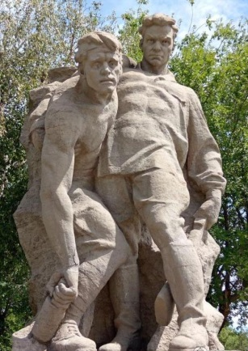
В 2008 году памятник-ансамбль, после объединения с музеем-панорамой «Сталинградская битва», был включен в перечень федеральных памятников и стал называться Государственным историко-мемориальным музеем-заповедником «Сталинградская битва». В том же году он стал одним из чудес нашей страны, победив в финале конкурса «7 чудес России».

Slide 20
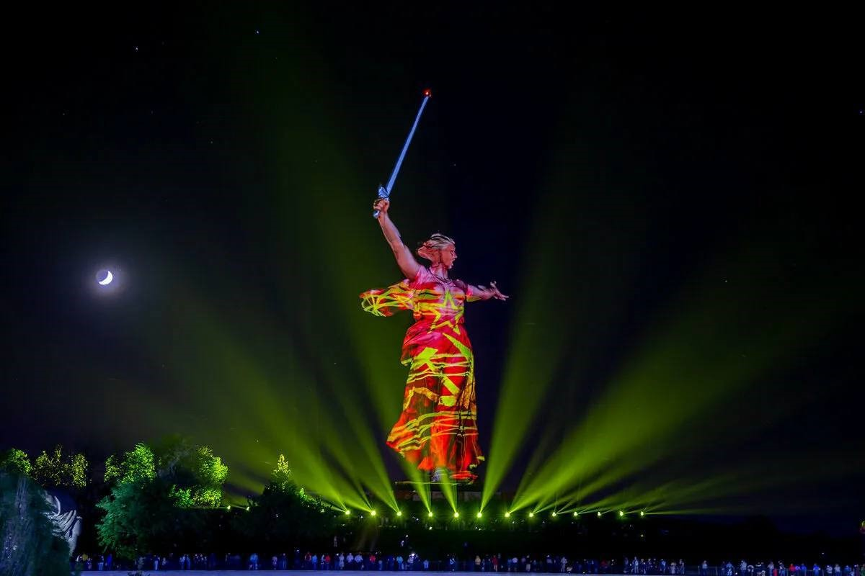
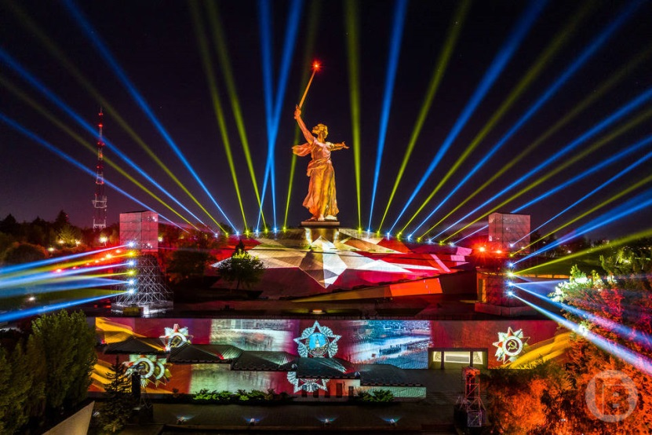
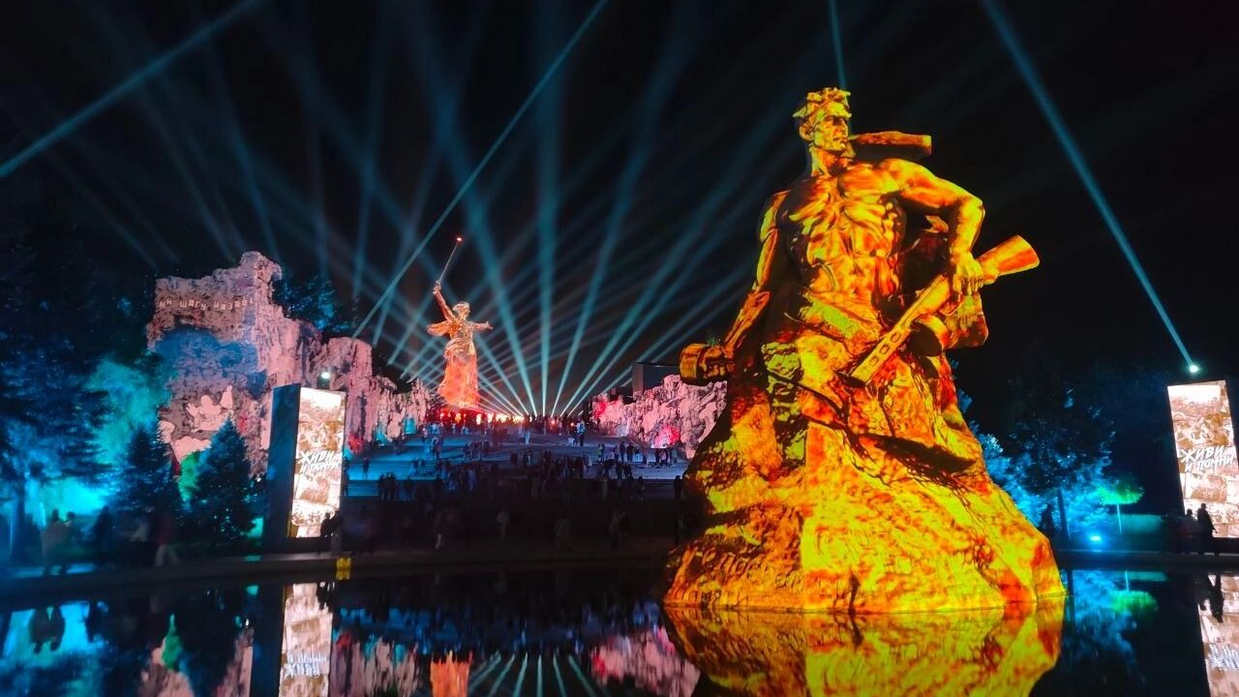
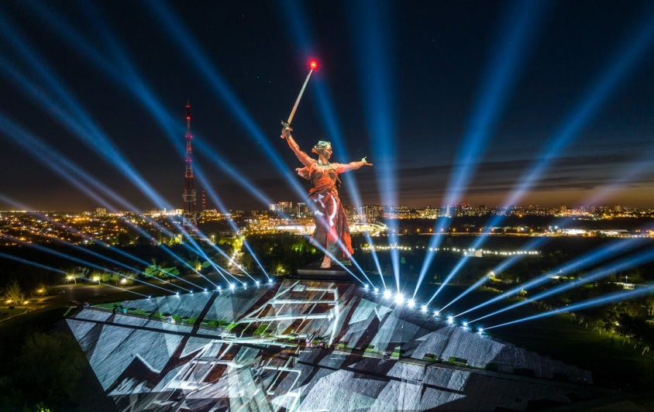
На День Победы на Мамаевом кургане теперь устраивают лазерное шоу. Родина-мать на глазах покрывается золотом или меняет одеяние на пурпурное. А на огромном экране, которым становится подпорная стена Зала Воинской Славы, показывают военную хронику.
Приходят посмотреть на это десятки тысяч горожан и гостей города.

Slide 21
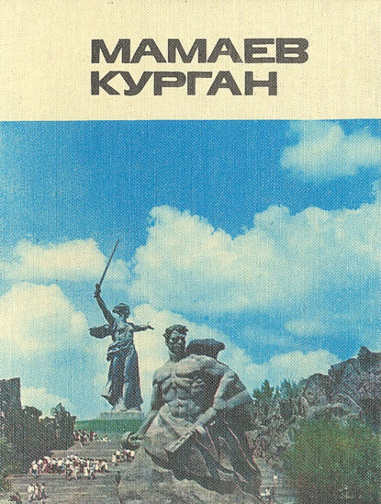
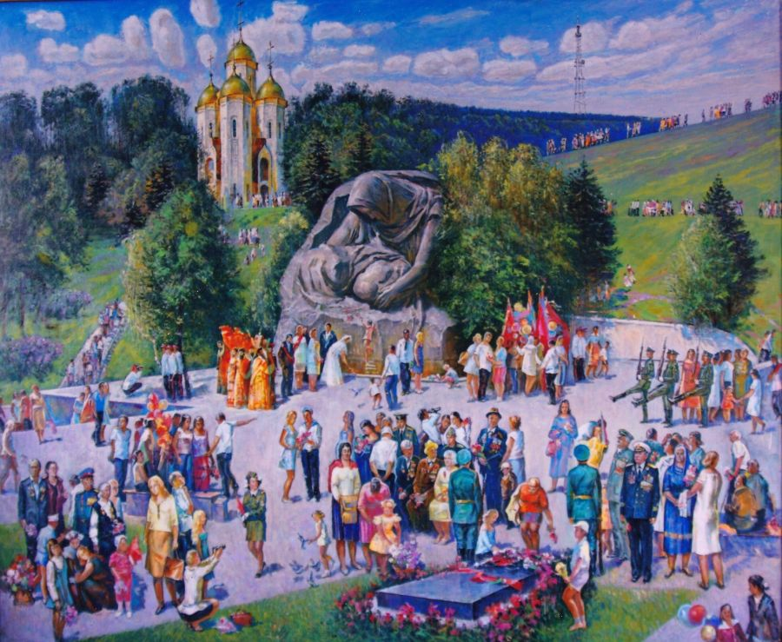

Книги из фондов Информационно-библиотечного центра ВолгГТУ:
Мамаев курган . - Волгоград : Ниж.-Волж. кн. изд-во, 1987. - 128 с.
Мамаев курган. Памятник - ансамбль героям Сталинградской битвы . - Волгоград : Ниж.- Волж. кн. изд-во, 1972. - 46 с.
Местонахождение: абонемент учебной литературы (ГУК, аудитория 016); отдел социально-гуманитарной литературы (Корпус Б, аудитория 407); читальный зал №4 (ул. Рокоссовского, 50).
художник Аразов П.Б.

